Slide 1
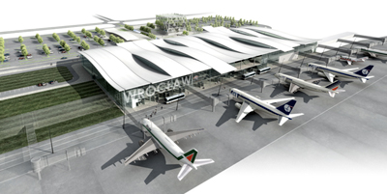
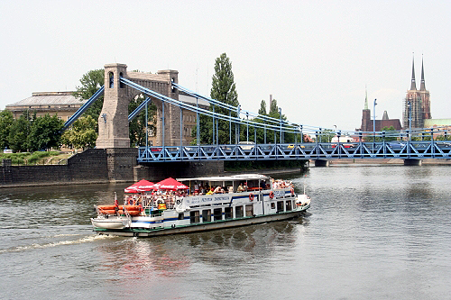
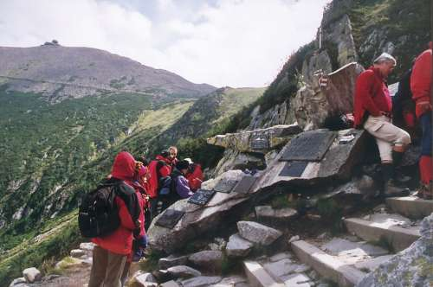
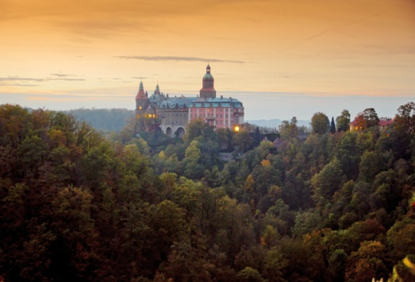
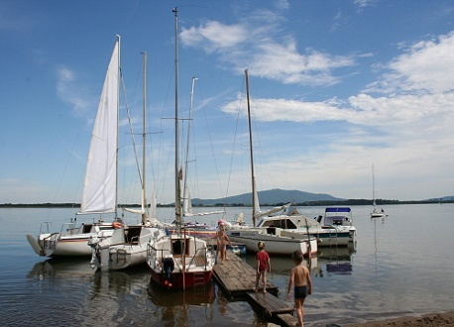
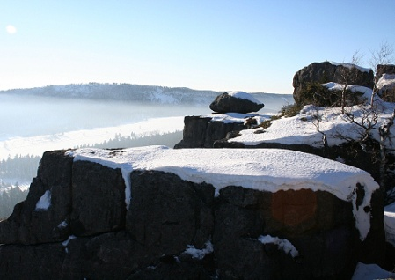
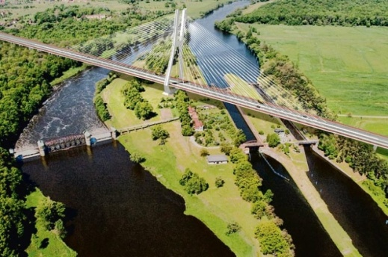
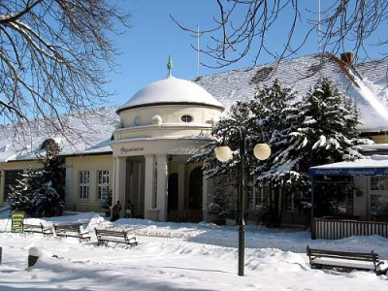

Slide 2
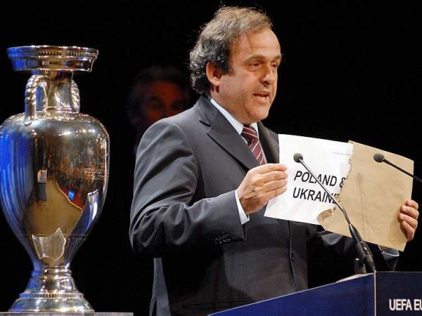
18. dubna 2007 Michel Platini vyhlásil pořadatele Eura 2012.
POLSKO – UKRAJINA

Slide 3
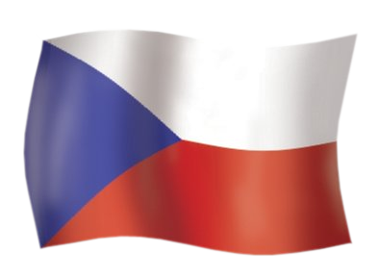
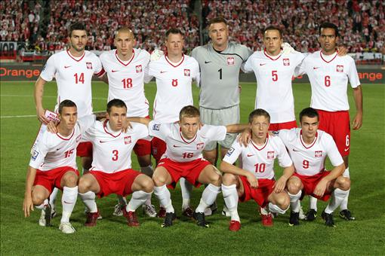
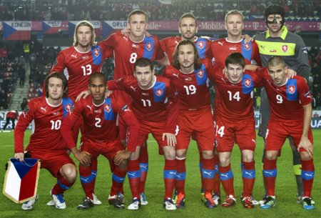
Česko - Polsko 16. června 2012 hodina 20:45 ve Vratislavi
Česko – Rusko 8. června 2012, hod. 20:45
Česko – Řecko 12. června 2012, hod. 18:00

Slide 4
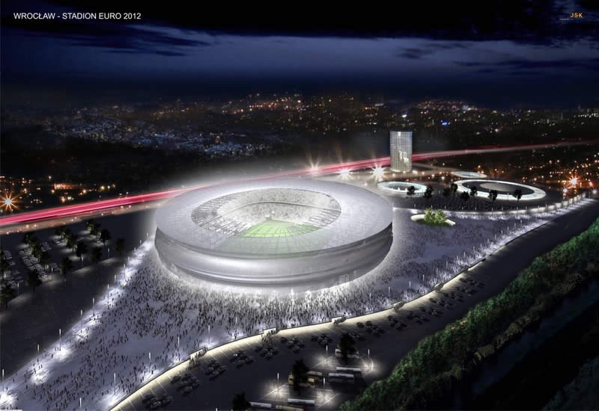
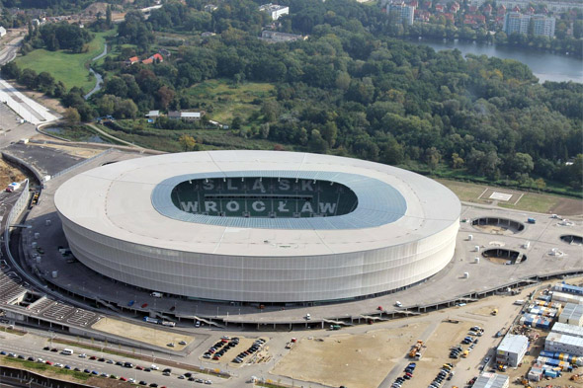
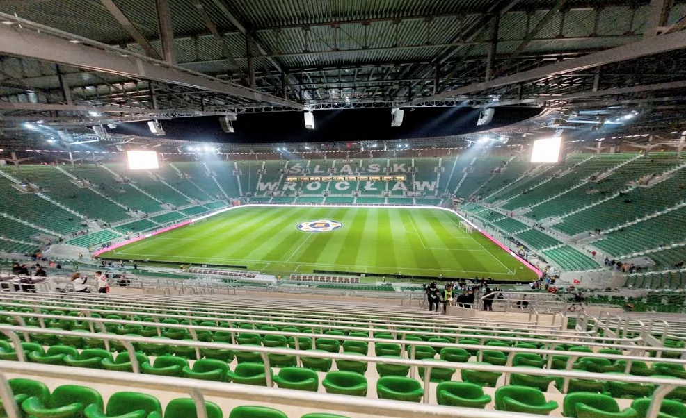
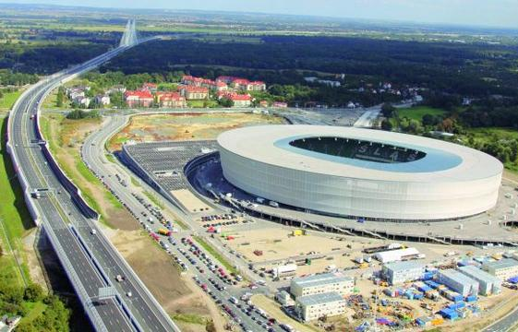
STADION: výška: 39,33 m počet podlaží: 6
HŘIŠTĚ: rozměry: 68 m x 105 m
KAPACITA: místa k sezení: 42 771
místa pro zdravotní postižené
spolu s opatrovníkem: 204

Slide 5
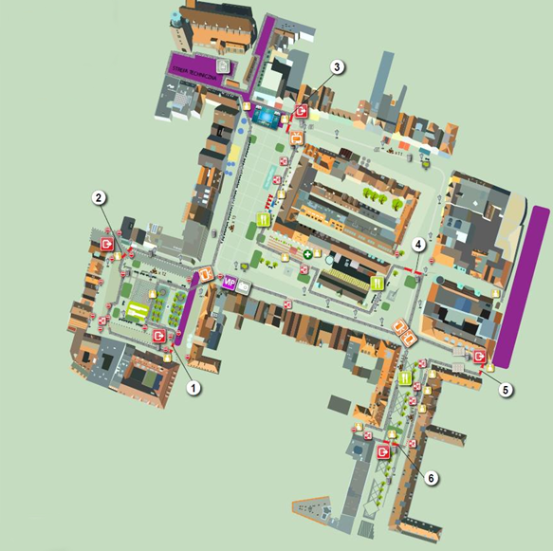
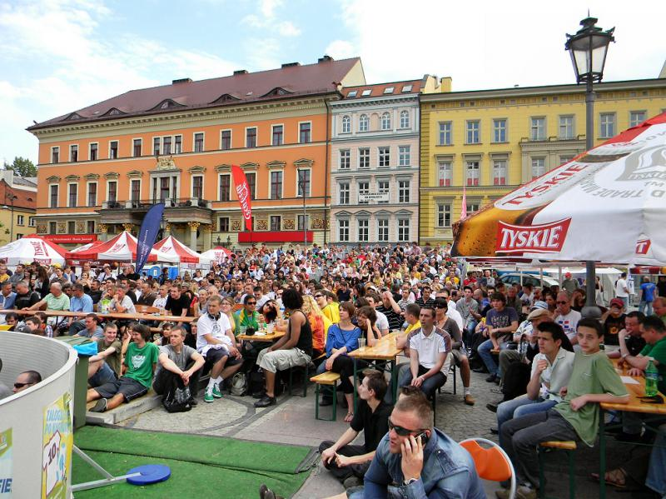
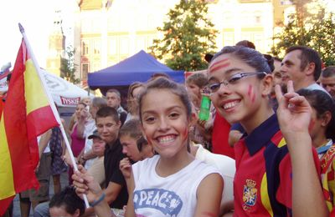
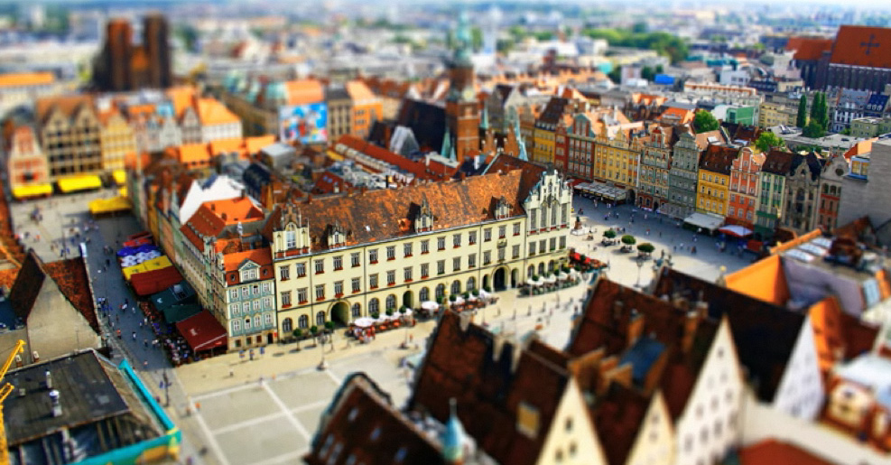
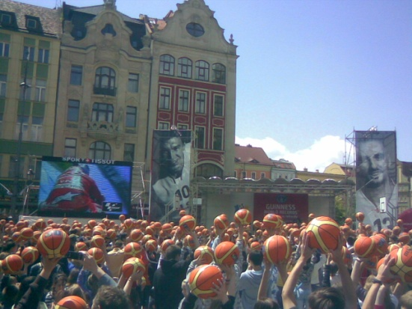
Fanzóna
VRATISLAV – HLAVNÍ NAMĚSTÍ
Kapacita – 30 000 lidí

Slide 6
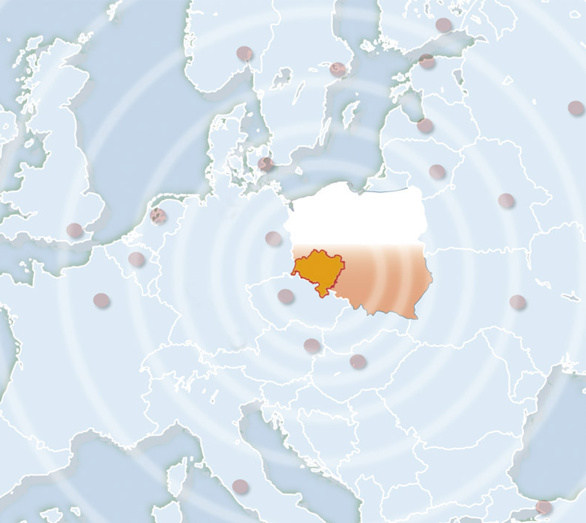
Vratislav – Praha
280 km
Vratislav – Varšava
360 km
Riga
Kodaň
Vilnius
Minsk
Vratislav – Berlín
345 km (A4)
DOLNÍ SLEZSKO
Berlín
Vratislav
Kyjev
Praha
Vratislav – Drážďany
270 km (A4)
Vídeň
Budapešť
Dolní Slezsko– 2 mln 800 tisíc obyvatel
Vratislav – 680 tisíc obyvatel

Slide 7
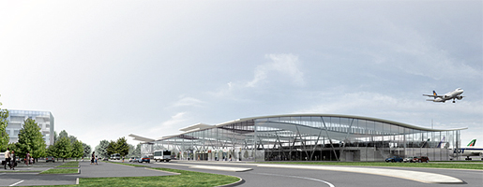
LETIŠTĚ
VRATISLAV - STRACHOWICE
Odbavení 1.9 mln cestujících v roce 2012
Počet pohybů letadel v roce 2012 - 29.000
39 směrů letů
Náklady na výstavbu - 208 mln EUR

Slide 8
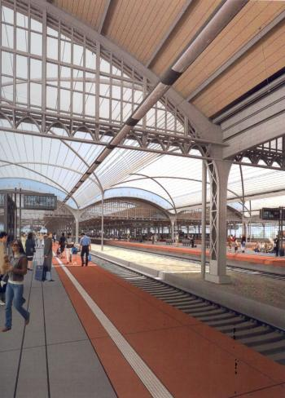
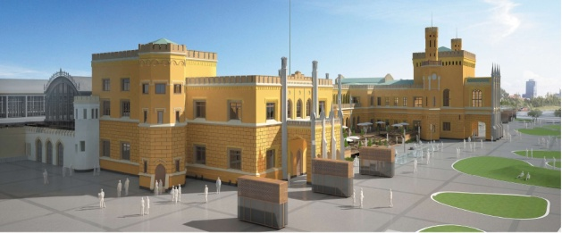
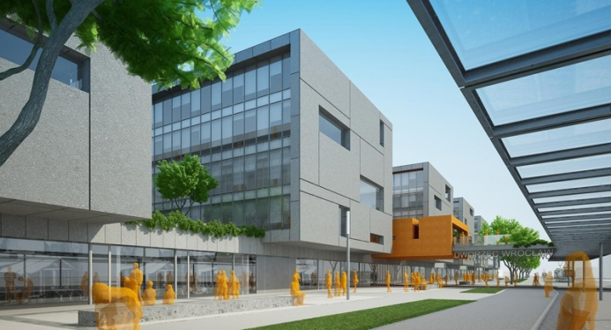
Vystavěn v roce 1857.
Anglická novogotika napodobující styl epochy Tudorovců.
HLAVNÍ NÁDRAŽÍ
WROCŁAW GŁÓWNY

Slide 9
Utkání Česká republika – Rusko
8. června, 20.45 hod.
8.06. Fanoušky z Česka přijedou 3 vlaky: z Prahy a Pardubic, Pardubic a z Brna i Ostravy. Vlaky ty přijedou do Vroclavi 6 do 10 hodin před zahájením meče.
Fanoušci budou mohli se dostat z Dworca Główného (hlavní nádraží) na stanice Stadion řádnými vlaky Przewozů Regionalních, doba očekávání na první vlak dovažející do fotbalového stadiónu činí maximalně 50 min.
Po zakončení utkání fanoušci odjedou z Dworca Główného třemi vlaky 9.06. relací do Prahy a Pardubic, Pardubic a Brna i Ostravy.
Doba očekávání fanoušků na vlak do Česka činí od 3 do 7 hodin po zakončení utkání.

Slide 10
Utkání Česká republika – Řecko
12. června, 18.00 hod.
12.06. fanoušky z Česka přijedou 3 vlaky: z Prahy a Pardubic, Pardubic a z Brna i Ostravy. Vlaky ty přijedou do Vroclavi od 3 do 7 hodin před zahájením meče.
Fanoušci budou mohli se dostat z Dworca Główného na stanice Stadion řádnými vlaky Przewozů Regionalních, doba očekávání na první vlak dovažející do fotbalového stadiónu činí maximalně 50 min.
Po zakončení utkání fanoušci odjedou z Dworca Główného třemi vlaky 12 i 13.06. relací do Prahy a Pardubic, Pardubic a Brna i Ostravy.
Doba očekávání fanoušků na vlak do Česka činí od 3 do 9 hodin po zakončení utkání.

Slide 11
Utkání Česká republika – Polsko
16. června, 20.45 hod.
Fanoušky z Česka přijedou 3 vlaky: z Prahy a Pardubic, Pardubic a z Brna i Ostravy. Vlaky ty přijedou do Vroclavi od 6 do 10 hodin před zahájením meče.
Fanoušci budou mohli se dostat z Dworca Główného na stanice Stadion řádnými vlaky Przewozů Regionalních, doba očekávání na první vlak dovažející do fotbalového stadiónu činí maximalně 50 min.
Po zakončení utkání fanoušci odjedou z Dworca Główného třemi vlaky w niedzielę 17 czerwca br. relací do Prahy a Pardubic, Pardubic a Brna i Ostravy.
Doba očekávání fanoušků na vlak do Česka činí od 3 do 9 hodin po zakončení utkání.

Slide 12
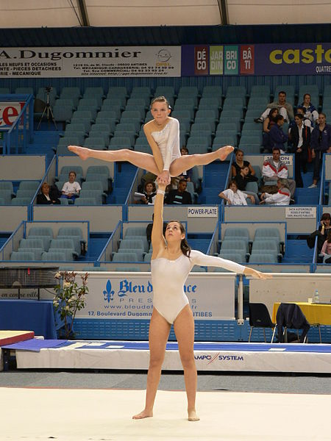
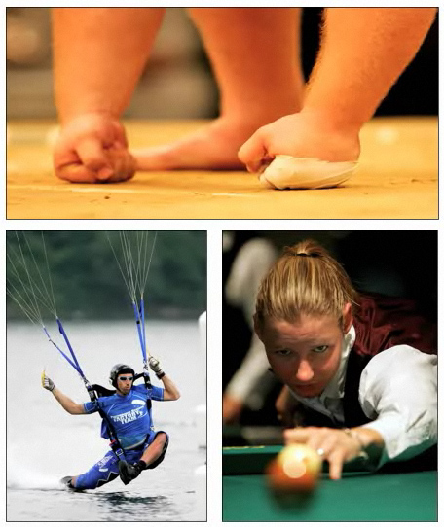
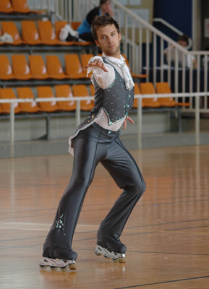
Wrocław World Games 2017
Blízko 37 disciplín a sportovci ze 100 zemí

Slide 13
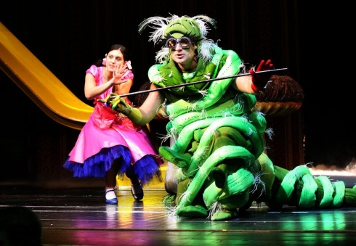
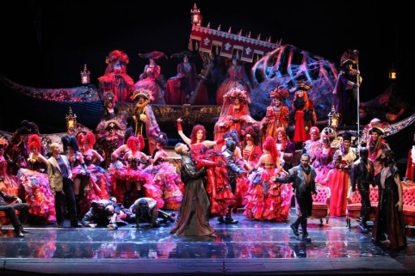
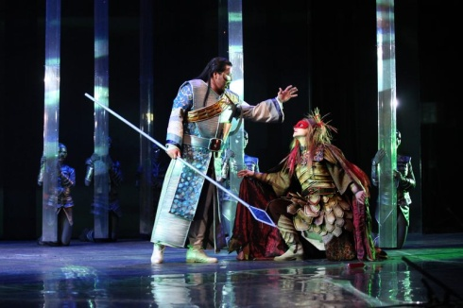
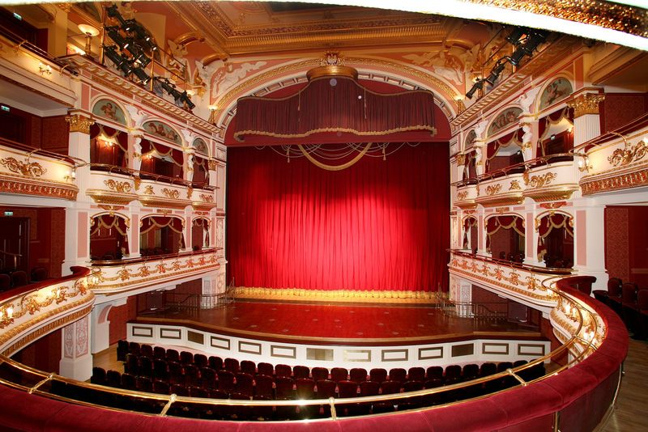
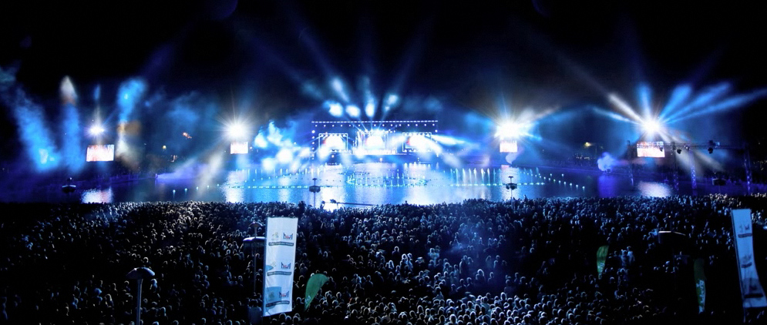
Vratislav
Evropské hlavní město kultury 2016

Slide 14
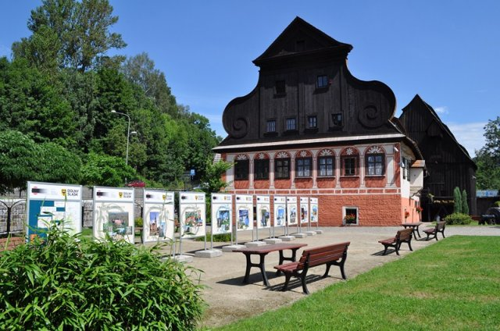
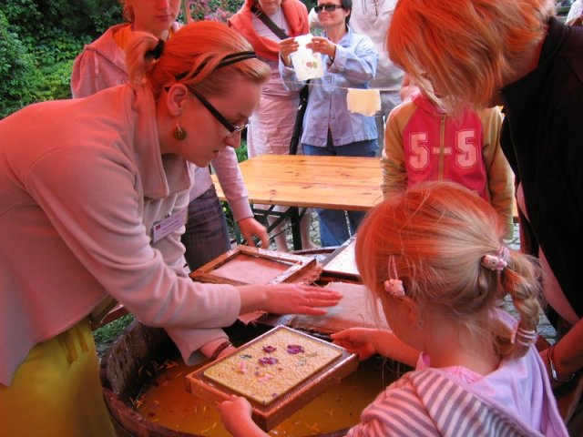
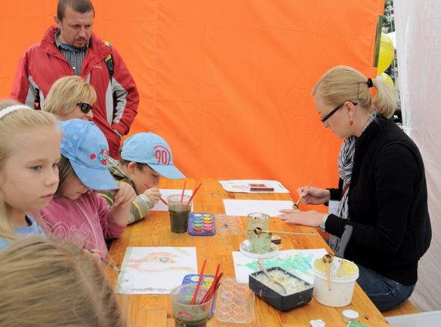
Akce, které se budou se konát bĕhem Eura v kulturních zařízeních uřadu maršalka Dolnoslezského vojvodství:
Národní muzeum
Muzeum papírenství
Gross Rosen
Muzeum pošty a telekomunikace
Polské Divadlo
Vratislavská opera
Dolnoslezská filharmonie
Odra Film
Muzeum sportu a turistiky

Slide 15
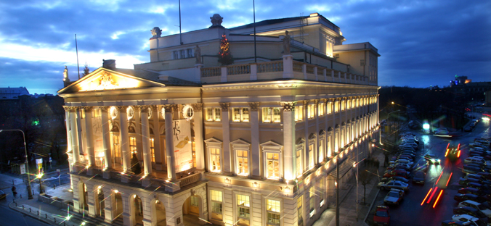
Můžete navštívit výstavy, divadelní představení - operní podívaná ,, Maškarní ples”
na olympijském stadionu ve Vratislavi; Vratislavské vydání berlínského festivalu o fotbalu (DCF) výstava ,, Slavní hráči v karikatuře Leszka Kuczerskiego „.

Slide 16
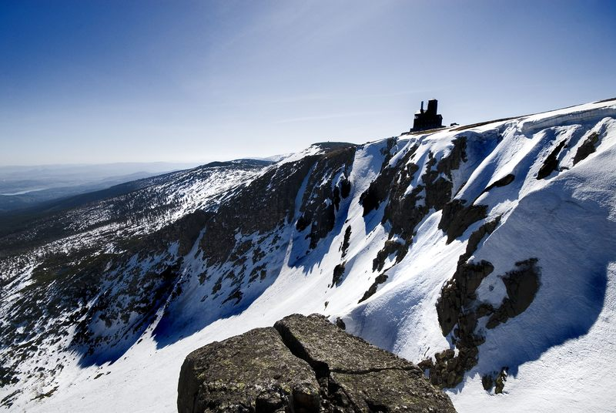
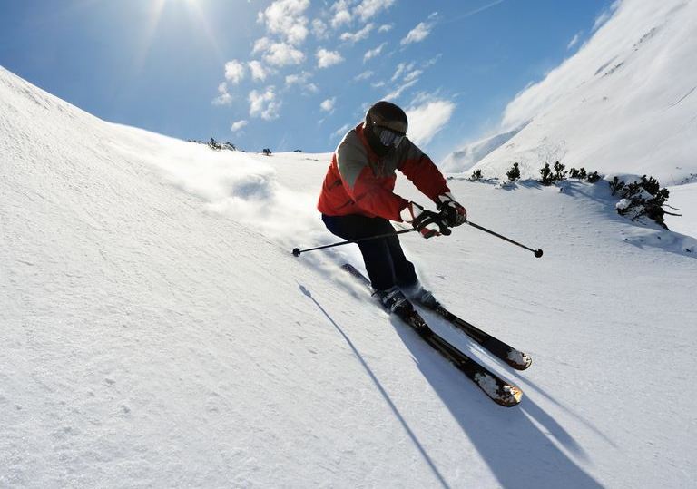
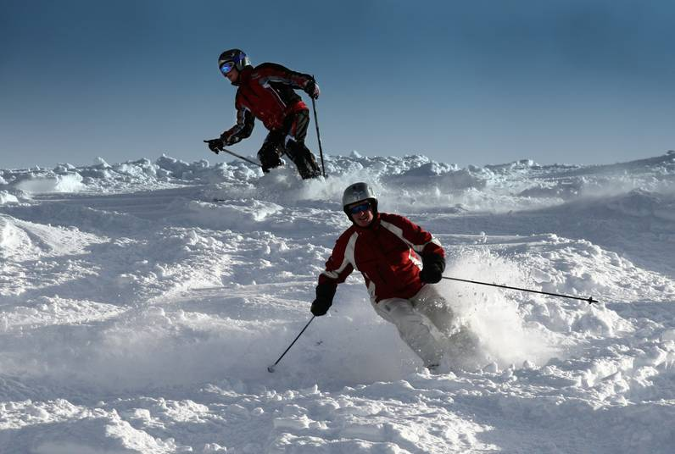
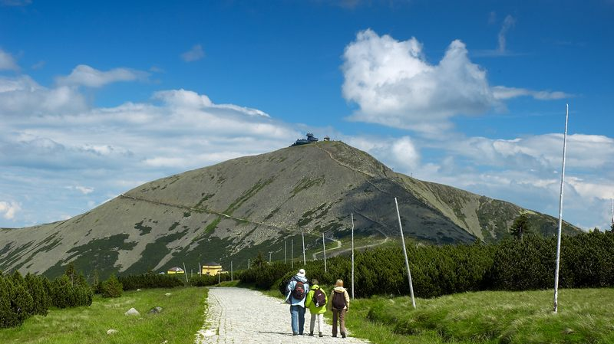
Nejen v Alpách můžete lyžovat a dobývat horské štíty.

Slide 17
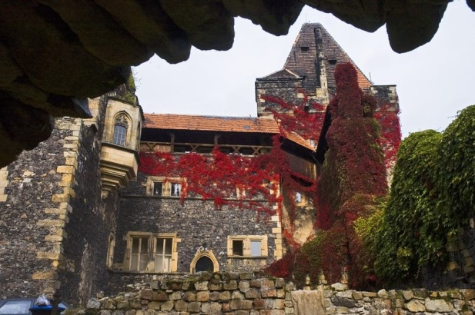
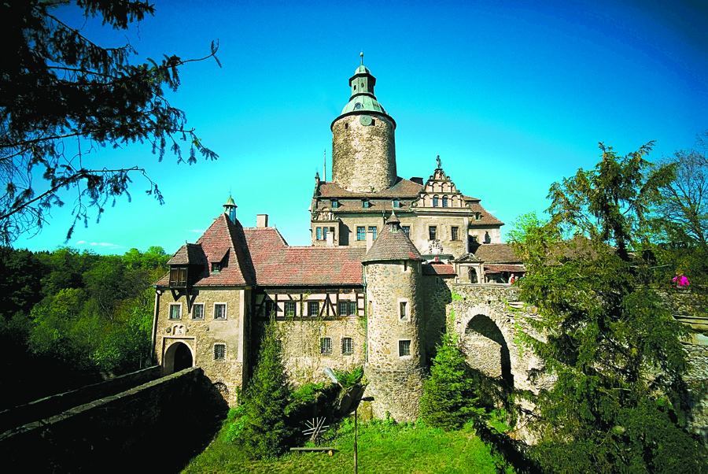
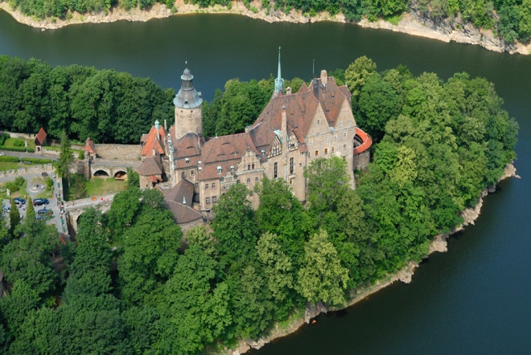
Nemusíte jet do Francie, abyste navštívili
400 zámků a palaců.
(v Dolním Slezsku se nachází kolem 25% všech objektů tohoto typu v Polsku)

Slide 18
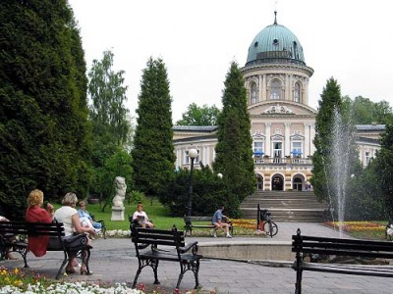
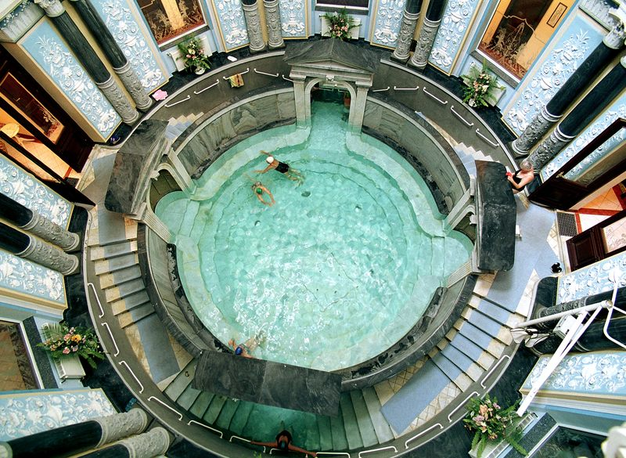
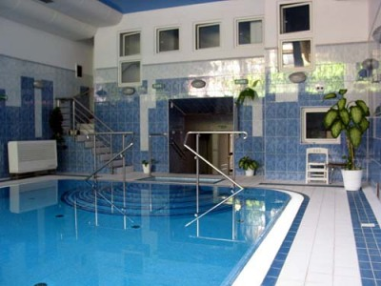
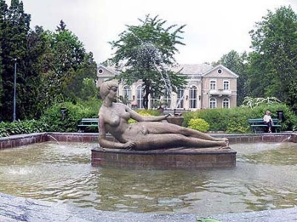
Nejen ve Švýcarsku si můžete
užít kouzlo lázní.

Slide 19
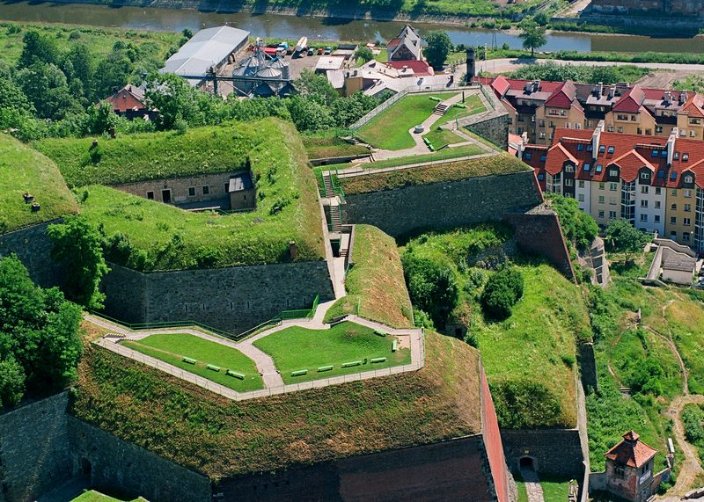
Tajemné příběhy nemusíte
hledat až v Stonehenge.

Slide 20
Sv. Jan Nepomucký
kanonizován 19. března 1729 Benediktem XIII.
Již dřív byl neformálním patronem Čech,
a jeho kult se rozšířil do sousedních krajů, obzvlášť Slezska.
Kladsko – bohaté, polsko-české dějiny.

Slide 21
Památky zapsány do seznamu UNESCO
Kostel Míru
v Jaworu.
Budova vznikla
v roce 1654 z dřeva, slámy i hlíny.
Kostel Míru
v Świdnici.
Ewangelíci měli pouze rok na postavení kostela – byl vysvěcen
V roce 1655.
Hala Století
má kopuli ze železobetonu o největším
(ve chvíli vystavení - 1913) rozpětí na světě – 67 m průměru.

Slide 22
Miliczské rybníky
Založena cisterciáky v 13. století obrovská rybníční soustava je největším v Evropě střediskem chovu kaprů.
276 druhů ptáků, z nichž 166 má zde svá hnízdiště.
Přes 285 rybníků, jichž celková rozloha má cca 77 km².

Slide 23
Zámek Książ
Třetí největší zámek v Polsku po Malborku a Wawelu.
Byl postavěn v letech 1288–1292.
V roce 1941 vláda Třetí Říse zámek převzala a začala rekonstrukci pro Vůdcův hlavní stan.

Slide 24
Podzemí – komplex RIESE
RIESE (něm. obr) – název největšího hornicko-stavebního projektu Třetí Říše, zahájeného, ale neukončeného v Sovích Horách (Osówka, Jugowice, Walim).
Pravděpodobně tu měly vzniknout podzemní továrny nové tajné zbraně.

Slide 25
ČINNOSTI PROMUJÍCÍ REGION V SOUVISLOSTI
S PŘÍJEZDEM ČESKÝCH FANOUŠKŮ
V rámci probíhající promoční kampaně: „Tajemné Dolní Slezsko (Tajemniczy Dolny Śląsk)”, bude se konat promítaní reklamních spotů na českých internetových portalech: novinky.cz, idnes.cz, orbion.cz, zajezdy.cz.
Internetová stránka www.turystyka.dolnyslask.pl, na které budou umístěny všechny promoční materiály v češtině.
Distribuce promočních materiálů Dolního Slezska se bude konat v nejdůležitějších bodech, na kterých se fanoušci objeví:
v punktech turistické informace DOT: na nádraží PKP, na Rynku, v Świdnické ulici a na letišti;
na mobilních stáncích, dobrovolnických, a také v informačních punktech vedených kanceláří Euro;
ve vlacích, v autokarech (dostup díky prostřednictví českých klubů fanoušků)

Slide 26
PROMOČNÍ MATERIÁLY
Průvodce v formě knížky pro fanoušky – turistické atrakce;
Leták TOP30 – popis 30 nejzajímavějších míst na Dolním Slezsku;
Mapa Dolního Slezska – turistické atrakce, s tabulkou pro zapsaní výsledků utkání,pro rozdání na FunCamp na Gliniankách;
Slevovou kartu turisty s knížkou obsahující informace, kde lze slevy uplatnit na území Dolního Slezska;
Turistické mapy: turistika aktivní, podzemní a fortifikace; agroturistika, cisterciácká stezka;
Mapy s turistickými atrakcemi Dolního Slezska distribovány ve vratislavských hotelích;

Slide 27
Dolní Slezsko – ve Tvém mobilu
Mobilní aplikace EURO2012 pro operační systémy: iOs (iPhone, iPad) a Android. Zdárma, nejmodernější v Polsku – souběžně zpracovávající úlohy, multifunkční modifikovatelná, dostupná v několika jazykových verzích (angličtina, němčina, čeština, ruština). Aplikace bude nalézat uživatele a nabízet mu zajímavé a vidění hodně události a místa v jeho nejblížším okolí. Pro české turisty bude ona celá dostupná v jejich národním jazyku. Mimo nabídky pobízející k prohlídkám v regionu, aplikace bude obsahovat stalé prvky, jako báze ubytování, seznam restaurací a barů, čísla tísňového volání, mapy regionu, aktuality, geolokalizaci.

Slide 28
Webová stránka pro fanoušky fotbalu
www.wroclaw.pl/uefaeuro2012

Slide 29
Tajemné Dolní Slezsko - spot

